Slide 1
LA SCUOLA PRIMARIA DON MILANI ADERISCE A…
Notes:
Avvio rapido ha creato una struttura che ti aiuterà a iniziare la tua presentazione. Alcune diapositive includono informazioni nelle note per offrire altri argomenti da aggiungere alla ricerca.

Slide 2
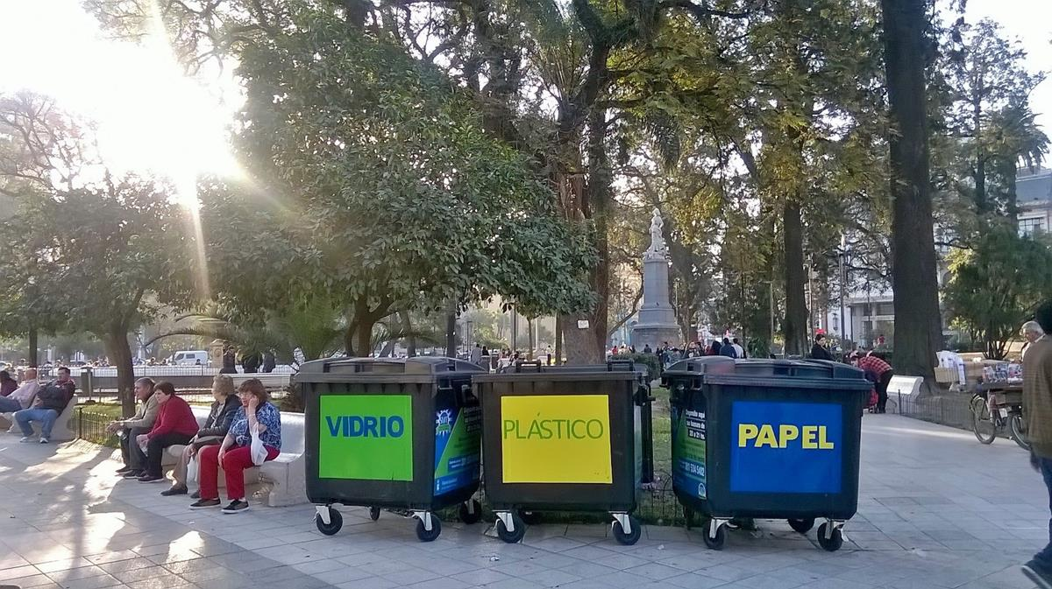
Rifiuti Zero
LE NOSTRE MERENDE
SENZA INVOLUCRO

Slide 3
PANINO E… BASTA

Slide 4
ANCHE PER I PIÙ GOLOSI

Slide 5
EVVIVA LA FRUTTA

Slide 6
GIA’ PREPARATA

Slide 7
Voci correlate

Slide 8
QUALCHE DOLCETTO

Slide 9
MERENDE CONDIVISE

Slide 10
SENZA DIMENTICARE…
… CHE BISOGNA
SEMPRE USARE LA
BORRACCIA!

